Slide 1

TOÁN
HAI ĐƯỜNG THẲNG VUÔNG GÓC

Slide 2

KHỞI ĐỘNG

Slide 3

Trò chơi:
Mảnh ghép bí ẩn

Slide 4


H
K
I

Slide 5
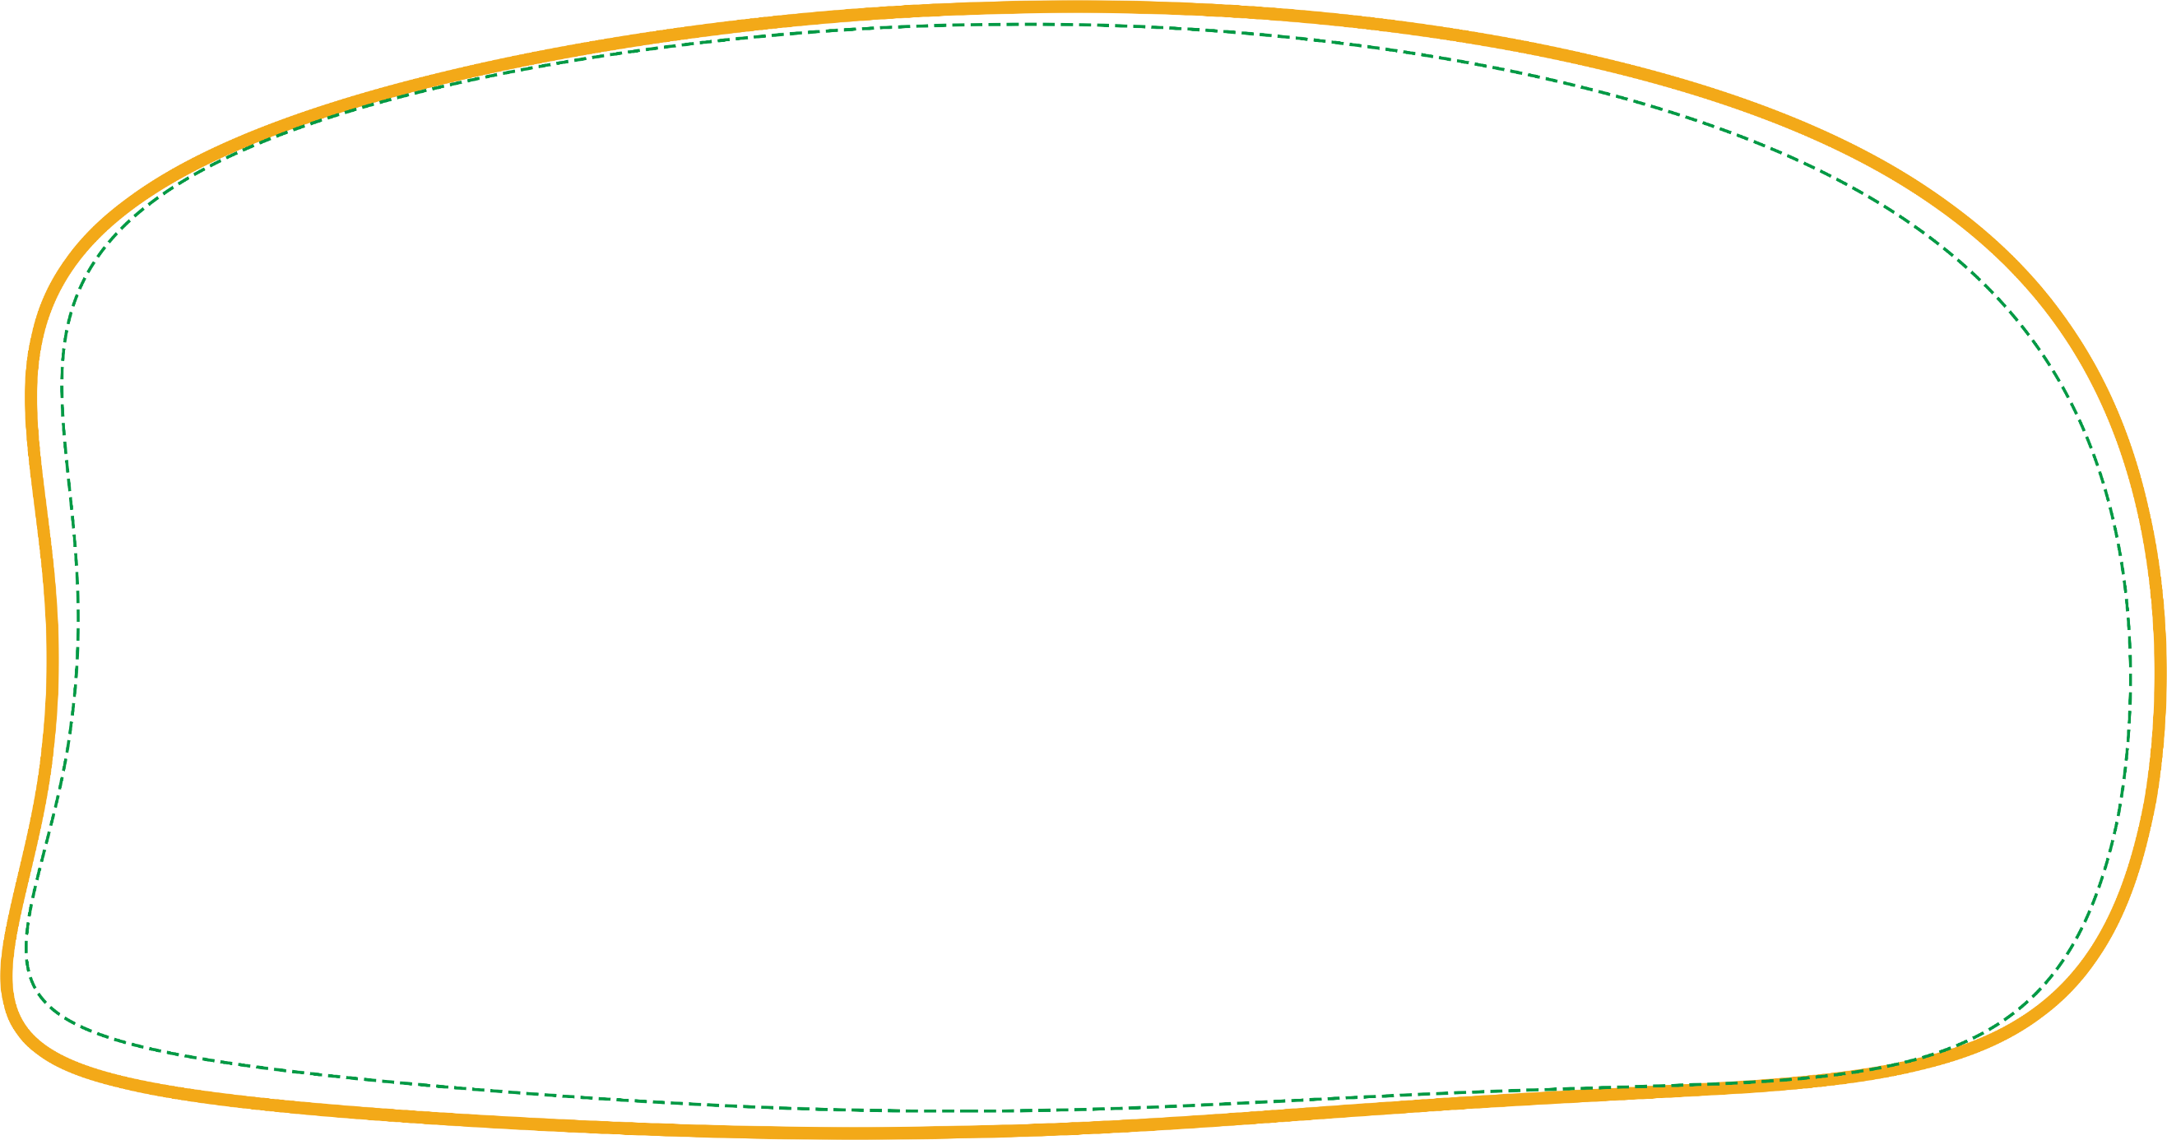



ĐỐ EM GÓC GÌ ĐÂY ?
B
A
C
GÓC NHỌN

Slide 6
H
K
I

Slide 7
ĐỐ EM GÓC GÌ ĐÂY ?
M
O
N
GÓC VUÔNG

Slide 8
H
K
I

Slide 9
ĐỐ EM GÓC GÌ ĐÂY ?
H
I
K
GÓC TÙ

Slide 10
H
K
I

Slide 11

Thứ năm, ngày 28 tháng 10 năm 2022
Toán
Hai đường thẳng vuông góc

Slide 12
Các góc A ,B, C, D của hình chữ nhật ABCD là những góc gì?
Kéo dài hai cạnh BC và DC của hình chữ nhật ABCD ta được hai đường thẳng vuông góc với nhau.
Các góc A, B, C, D của hình chữ nhật ABCD đều là góc vuông.
A
B
D
M
C
N
Hai đường thẳng BC và DC vuông góc với nhau tạo thành bốn góc vuông có chung đỉnh C.

Slide 13
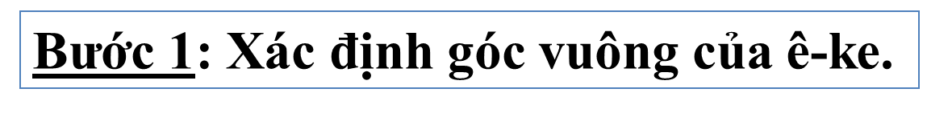
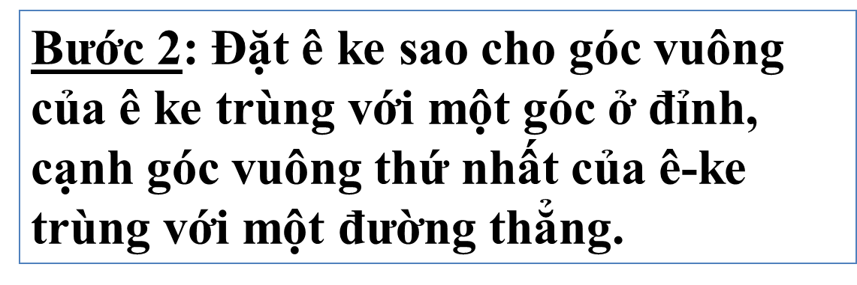
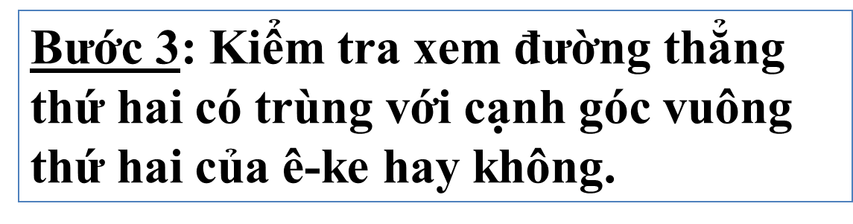

Slide 14
Kiểm tra hai đường thẳng vuông góc bằng ê-ke
A
B
D
C

Slide 15

Hai đường thẳng vuông góc với nhau khi hai đường thẳng cắt nhau tại một điểm và tạo thành 4 góc vuông

Slide 16

Thực hành

Slide 17
Bài 1: Dùng ê ke để kiểm tra hai đường thẳng có vuông góc với nhau hay không ?
a)
H
b)
P
I
K
M
Q

Slide 18
Bài 1: Dùng ê ke để kiểm tra hai đường thẳng có vuông góc với nhau hay không ?
a)
b)
P
H
I
K
M
Q
a) HI và IK vuông góc với nhau.
b) MP và MQ không vuông góc với nhau.

Slide 19
Bài 2: Cho hình chữ nhật ABCD, AB và BC là một cặp cạnh vuông góc với nhau. Hãy nêu lên từng cặp cạnh vuông góc có trong hình chữ nhật đó.
A
B
D
C

Slide 20
Bài 2: Cho hình chữ nhật ABCD, AB và BC là một cặp cạnh vuông góc với nhau. Hãy nêu lên từng cặp vuông góc với nhau có trong hình chữ nhật đó.
A
B
Có 4 cặp cạnh vuông góc với nhau là:
AB và BC
BC và CD
CD và DA
DA và AB
D
C

Slide 21

Thực hành kiểm tra các đường thẳng vuông góc trong thực tế bằng ê-ke

Slide 22


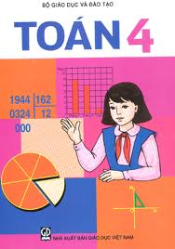
Em hãy quan sát đồ dùng học tập, quan sát lớp học để tìm biểu tượng về hai đường thẳng vuông góc.

Slide 23
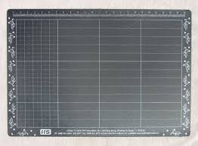
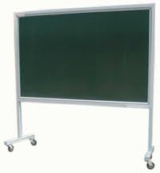

Slide 24



TẠM BIỆT CÁC EM

